Slide 1

CHÀO ĐÓN CÁC EM ĐẾN VỚI TIẾT HỌC
MÔN: TIẾNG VIỆT
Giáo viên: Phạm Thị Vân

Slide 2


Slide 3
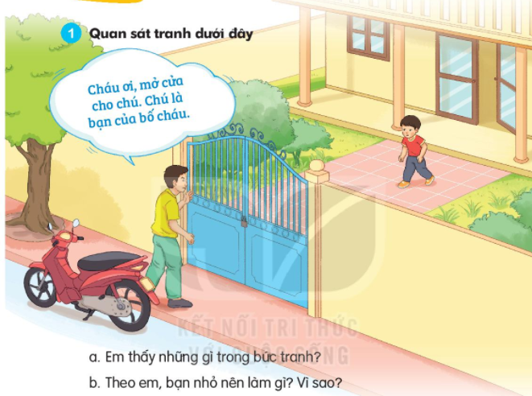
Khởi động
1
Quan sát tranh dưới đây
a. Em thấy gì trong bức tranh?
b. Theo em, bạn nhỏ nên làm gì?

Slide 4


Slide 5
2
Đọc
Khi mẹ vắng nhà
Trong khu rừng nọ có đàn dê con sống cùng mẹ. Một hôm, trước khi đi kiếm cỏ, dê mẹ dặn con.
- Ai đến gọi cửa các con đừng mở nhé. Chỉ mở cửa khi nghe tiếng mẹ.
Một con sói nấp gần đó. Đợi dê mẹ đi xa, nó gõ cửa và giả giọng dê mẹ.
Nhớ lời mẹ, đàn dê con nói:
- Không phải giọng mẹ, không mở.
Sói đành bỏ đi.
Một lúc sau dê mẹ về. Nghe đúng tiếng mẹ, đàn dê con ra mở cửa và tíu tít khoe.
- Lúc mẹ vắng nhà, có tiếng gọi cửa, nhưng không phải giọng của mẹ nên chúng con không mở.
Dê mẹ xoa đầu đàn con.
- Các con ngoan lắm!

Slide 6
* Từ ngữ:
khu rừng,
trước khi,
nấp,
giả giọng,
tíu tít
xoa đầu,
ngoan lắm,…

Slide 7
2
Đọc
Khi mẹ vắng nhà
Trong khu rừng nọ có đàn dê con sống cùng mẹ. Một hôm, trước khi đi kiếm cỏ, dê mẹ dặn con.
- Ai đến gọi cửa các con đừng mở nhé. Chỉ mở cửa khi nghe tiếng mẹ.
Một con sói nấp gần đó. Đợi dê mẹ đi xa, nó gõ cửa và giả giọng dê mẹ.
Nhớ lời mẹ, đàn dê con nói:
- Không phải giọng mẹ, không mở.
Sói đành bỏ đi.
Một lúc sau dê mẹ về. Nghe đúng tiếng mẹ, đàn dê con ra mở cửa và tíu tít khoe.
- Lúc mẹ vắng nhà, có tiếng gọi cửa, nhưng không phải giọng của mẹ nên chúng con không mở.
Dê mẹ xoa đầu đàn con.
- Các con ngoan lắm!

Slide 8
*Luyện đọc câu dài
Trong khu rừng nọ có đàn dê con sống cùng mẹ.
- Lúc mẹ vắng nhà, có tiếng gọi cửa, nhưng không phải giọng của mẹ nên chúng con không mở.

Slide 9
2
Đọc
Khi mẹ vắng nhà
Trong khu rừng nọ có đàn dê con sống cùng mẹ. Một hôm, trước khi đi kiếm cỏ, dê mẹ dặn con.
- Ai đến gọi cửa các con đừng mở nhé. Chỉ mở cửa khi nghe tiếng mẹ.
Một con sói nấp gần đó. Đợi dê mẹ đi xa, nó gõ cửa và giả giọng dê mẹ.
Nhớ lời mẹ, đàn dê con nói:
- Không phải giọng mẹ, không mở.
Sói đành bỏ đi.
Một lúc sau dê mẹ về. Nghe đúng tiếng mẹ, đàn dê con ra mở cửa và tíu tít khoe.
- Lúc mẹ vắng nhà, có tiếng gọi cửa, nhưng không phải giọng của mẹ nên chúng con không mở.
Dê mẹ xoa đầu đàn con.
- Các con ngoan lắm!
1
2
3

Slide 10
Giải nghĩa từ
giả giọng
Là bắt chước nói giống giọng nói của người khác.
tíu tít
Là nhiều tiếng nói, cười, hỏi han dồn dập không ngớt.

Slide 11
2
Đọc
Khi mẹ vắng nhà
Trong khu rừng nọ có đàn dê con sống cùng mẹ. Một hôm, trước khi đi kiếm cỏ, dê mẹ dặn con.
- Ai đến gọi cửa các con đừng mở nhé. Chỉ mở cửa khi nghe tiếng mẹ.
Một con sói nấp gần đó. Đợi dê mẹ đi xa, nó gõ cửa và giả giọng dê mẹ.
Nhớ lời mẹ, đàn dê con nói:
- Không phải giọng mẹ, không mở.
Sói đành bỏ đi.
Một lúc sau dê mẹ về. Nghe đúng tiếng mẹ, đàn dê con ra mở cửa và tíu tít khoe.
- Lúc mẹ vắng nhà, có tiếng gọi cửa, nhưng không phải giọng của mẹ nên chúng con không mở.
Dê mẹ xoa đầu đàn con.
- Các con ngoan lắm!

Slide 12


Luyện đọc, viết bài và làm
bài tập trong vở bài tập

